Slide 1
По-добро прилагане на европейското наказателно право Обучение за представители на съдебната система Академия по европейско право
Правна взаимопомощ по наказателноправни въпроси

Slide 2
Съдържание:
Концепцията за правна взаимопомощ
Връзка между правните инструменти за съдебно сътрудничество по наказателноправни въпроси
Административни подробности: канали за предаване, форми
Изпълнение на правна взаимопомощ. Срокове
Специални разпоредби за изслушване чрез видеоконферентна и телефонна конферентна връзка

Slide 3
Концепцията за правна взаимопомощ
Основните инструменти на базата на принципа за правна взаимопомощ включват Конвенцията от 1959 г. и нейните протоколи, допълнена от Шенгенското споразумение и Конвенцията от 2000 г. и протокола към нея
Инструментите за взаимопомощ и техните протоколи обхващат взаимопомощта като цяло, но съдържат и правила за конкретни форми на взаимопомощта като прихващане на комуникация и използването на видеоконферентна връзка
Механизъм на базата на взаимопомощ между молещи и замолени компетентни органи
Основания за отказ (чл. 2 от Конвенцията от 1959 г.) – молбата засяга престъпление, което в замолената държава членка се приема за политическо престъпление, престъпление, свързано с политическо престъпление или финансово престъпление или ако замолената държава членка смята, че изпълнението на молбата вероятно ще накърни суверенитета, сигурността, обществения ред или други основни интереси на държавата
При изпълнението на молба обикновено се изисква двойна наказуемост
Различни разпоредби относно locus regit actum (Конвенция от 1959 г.) и forum regit actum (Конвенция от 2000 г.) във връзка с изпълнението на молба

Slide 4
Връзка между правните инструменти за съдебно сътрудничество по наказателноправни въпроси
Определяне на приложимия правен инструмент за двете държави членки, участващи в процеса на съдебно сътрудничество
Обръщане на специално внимание на последователността от правни инструменти и тяхното приложно поле, както те заместват или допълват други правни инструменти във връзка с държавите членки – напр. Директива 2014/41/ЕС относно ЕЗР се прилага от 22.05.2017 г. за всички държави членки с изключение на Дания и Ирландия (единствено във връзка със събиране на доказателства)
Връзката с други правни инструменти обикновено е посочена в началото или в заключителните разпоредби на даден правен инструмент – напр. чл. 34 от Директива 2014/41/ЕС относно ЕЗР, чл. 1 от Конвенцията от 2000 г.
Проверка на таблицата на ратификациите за всеки правен инструмент (правен инструмент се прилага единствено ако е ратифициран от двете съответни държави). Разбира се, има и декларации, и резерви… проверяват се и те, защото е важно да се знае как правната взаимопомощ ще бъде изпълнена от замолената държава!!!
Пълният списък с Конвенции (подписи, ратификации, декларации и др.) е на разположение на уебсайта с договори на Съвета на Европа -> https://www.coe.int/en/web/conventions/full-list
За Конвенцията от 2000 г. и нейните протоколи се проверява уебсайта на ЕСН -> https://www.ejn-crimjust.europa.eu/ejn/#

Slide 5
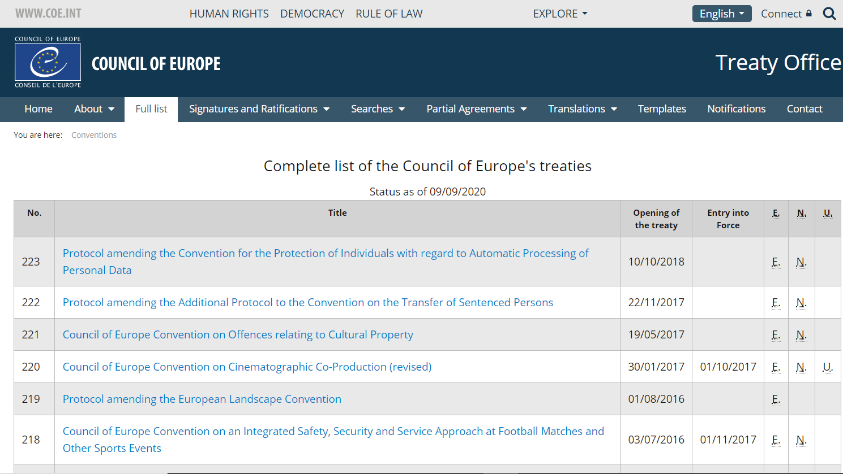
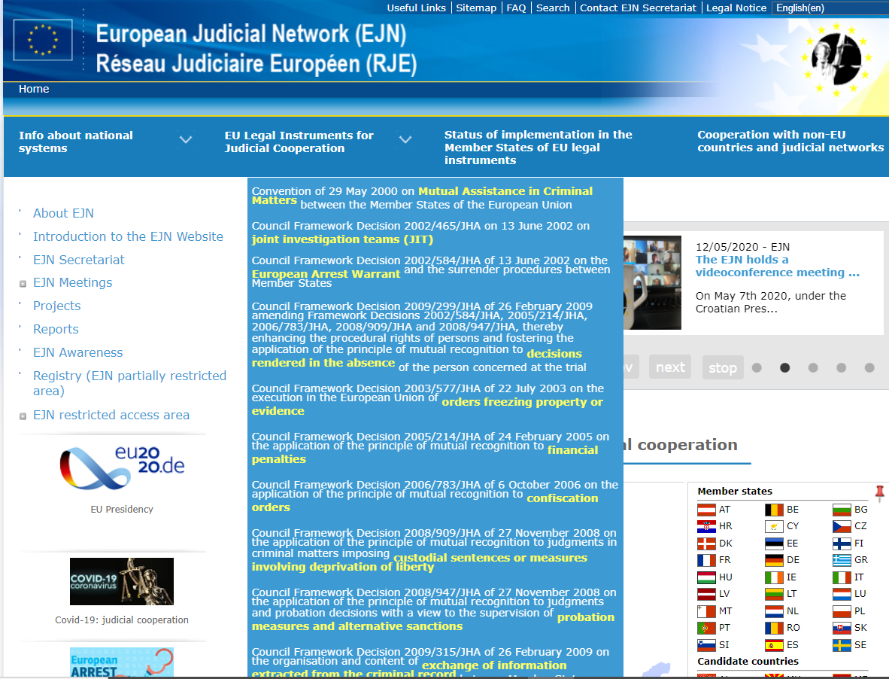
Връзка между правните инструменти за съдебно сътрудничество по наказателноправни въпроси (продължение)

Slide 6
Административни подробности: канали за предаване, форми
Канали за предаване
По правило молби за правна взаимопомощ се правят пряко между компетентните съдебни органи на молещата и замолената държава членка (чл. 6, ал. 1 от Конвенцията от 2000 г.).
Изключения – напр. чл. 6, ал. 3 от Конвенцията от 2000 г. за Обединеното кралство и Ирландия (централен орган)
Чл. 4 от Втория допълнителен протокол на Конвенцията от 1959 г. (МП до МП) => изключение ал. 2, който позволява пряка връзка между съдебни органи
Всякаква форма, от която може да се извлече писмен запис
Форми
Инструментите за правна взаимопомощ не предвиждат задължителна форма за сътрудничество
Минимални изисквания за съдържанието на молбата
Формуляр за молба е предоставен на уебсайта на ЕСН (Компендиум) на всички езици на ЕС
https://www.ejn-crimjust.europa.eu/ejn/CompendiumChooseCountry/EN

Slide 7
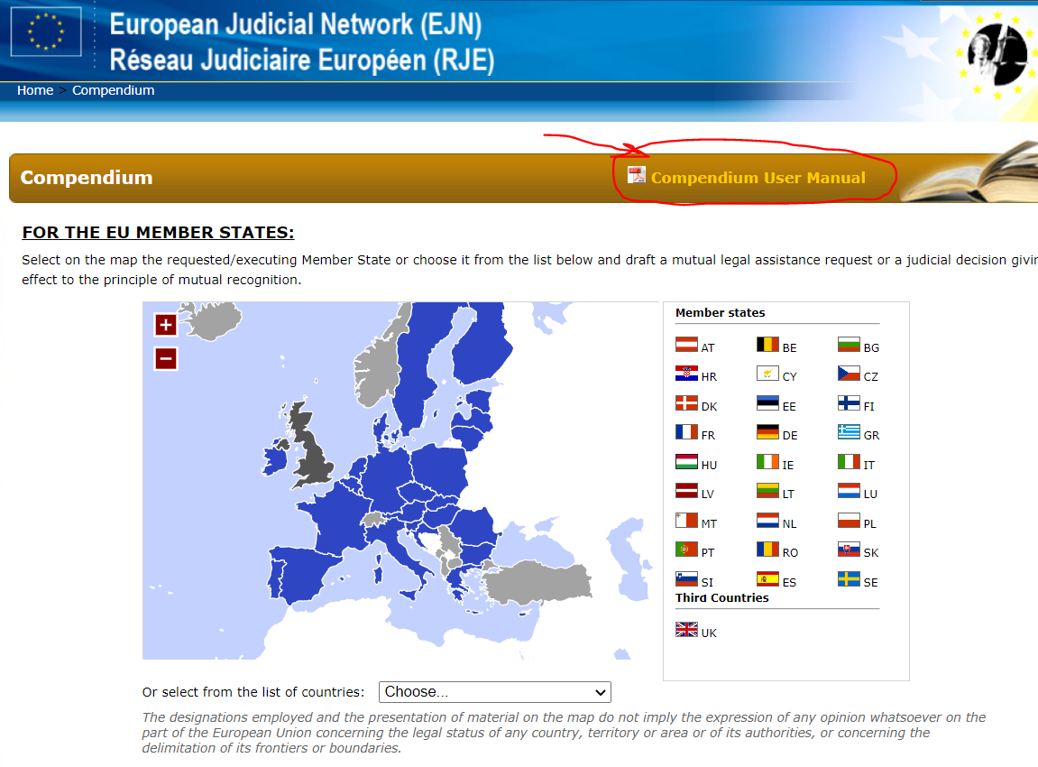
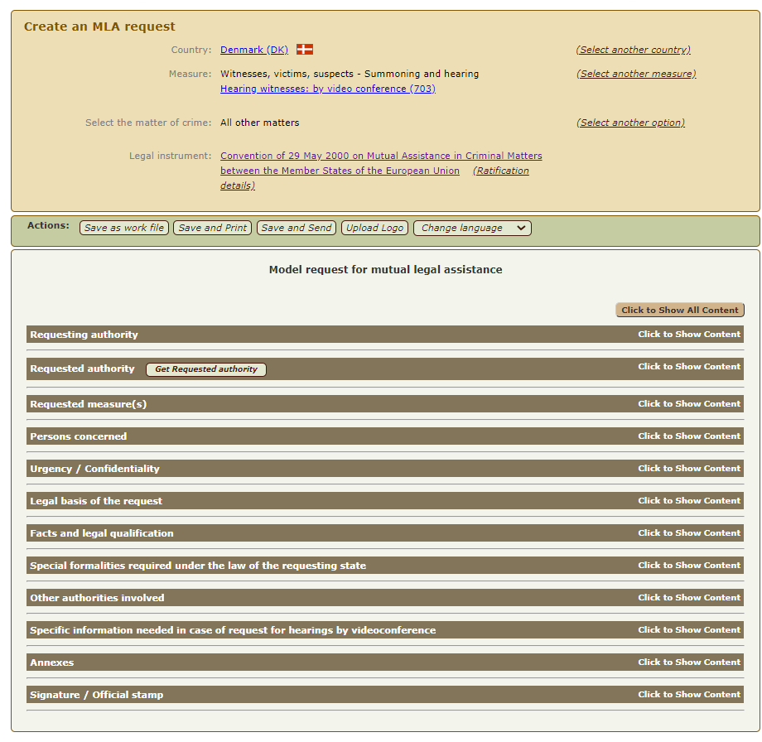
Формуляр за молба

Slide 8
Изпълнение на правна взаимопомощ. Срокове
Замолената държава изпълнява искания, свързани с наказателноправни въпроси и адресирани до нея от съдебните органи на молещата държава, по начина, предвиден от националното й право, и така, че държавите да си осигурят най-широка възможност за взаимопомощ (чл. 1 и чл. 3 от Конвенцията от 1959 г.) – locus regit actum
Конвенцията от 2000 г. променя баланса и сега органите на замолената държава изпълняват всички формални изисквания и процедури, посочени от органите на молещата държава, при условие че те не противоречат на основните принципи на правото на замолената държава или когато Конвенцията изрично предвижда, че изпълнението на молбите се осъществява съгласно закона на замолената държава членка (чл. 4 от Конвенцията от 2000 г.) – forum regit actum
По правило молбите се изпълняват възможно най-бързо и, ако е възможно, в сроковете, посочени от молещия орган
Ако е предвидимо, че поставените от молещата държава срокове за изпълнение, няма да могат да бъдат спазени, органите на замолената държава своевременно съобщават времето, необходимо за изпълнение на молбата

Slide 9
Специални разпоредби за изслушване чрез видеоконферентна и телефонна конферентна връзка
Изслушване чрез видеоконферентна връзка => чл. 9 от Втория допълнителен протокол на Европейската конвенция за взаимопомощ по наказателноправни въпроси (08.11.2001)
Изслушване чрез телефонна конферентна връзка => чл. 10 от Втория допълнителен протокол на Европейската конвенция за взаимопомощ по наказателноправни въпроси
Изслушване чрез видеоконферентна връзка => чл. 10 от Конвенцията от 2000 г.
Изслушване чрез телефонна конферентна връзка => чл. 11 от Конвенцията от 2000 г.

Slide 10
Специални разпоредби за изслушване чрез видеоконферентна и телефонна конферентна връзка (продължение)
Лицето се намира на територията на държава членка и трябва да бъде изслушано от съдебните органи на друга държава членка. Не е желателно или е невъзможно лицето да се яви и да бъде изслушано на територията на молещата държава членка.
Замолената държава членка се съгласява с изслушването чрез видеоконферентна връзка, при условие че използването на видеоконферентна връзка не противоречи на основни принципи на нейното право.
Когато това е необходимо, компетентните органи на молещата и на замолената държава членка договарят помежду си мерки за закрила на лицето, подлежащо на изслушване.
Изслушването се провежда пряко от или под ръководството на съдебния орган на молещата държава членка, съгласно нейните закони.
Съдебният орган на замолената държава членка изготвя протокол, в който посочва датата и мястото на провеждане на изслушването, самоличността на изслушаното лице, самоличността и функциите на останалите лица, участвали в изслушването в замолената държава членка, полагането на клетви и техническите условия, при които се е провело изслушването; документът се изпраща от компетентния орган на замолената държава членка на компетентния орган на молещата държава членка.

